Slide 1
Xây dựng ứng dụng quản lý trung tâm ngoại ngữ kết hợp bảo mật mã hóa
GVHD: Đinh Thị Mận

Slide 2



THÀNH VIÊN NHÓM
Võ Minh Trường
Hồ Minh Quang (NT)
Hoàng Văn Trí
2001216268
2001216071
2001210517

Slide 3

PHÂN CÔNG NHÓM
Họ tên | MSSV | Nhiệm vụ | Đánh giá
Hồ Minh Quang (Nhóm trưởng) | 2001216071 | NGHIỆP VỤ: Quản lý nhân viên Phần mềm: Form NhanVien, Form DangNhap, Form Audit, Form PhanQuyen, Form MaHoaThongTinNV… Cơ sở dữ liệu: Phân quyền, profile, audit, hàm, thủ tục mã hóa đối xứng, bất đối xứng, mã hóa lai, tạo tài khoản… | 100%
Võ Minh Trường | 2001216268 | NGHIỆP VỤ :Quản lý giáo viên Phần mềm :FormHocVien, FormMaHoaThongTinGV, FormUpdateGV, FormNhapGV.... Cơ sở dữ liệu : Hàm , thủ tục , mã hóa đối xứng , mã hóa mất đối xứng, mã hóa lai ... | 100%
Hoàng Văn Trí | 2001210517 | NGHIỆP VỤ : Quản lý học viên Phần mềm : FormHocVien, FormMaHoaThongTinHV, FormUpdateHV, FormNhapHV.... Cơ sở dữ liệu : Hàm , thủ tục , mã hóa đối xứng , mã hóa mất đối xứng, mã hóa lai ... Xây dựng PowerPoint | 100%

Slide 4
Giới thiệu về đề tài
- Với mục đích giúp các trung tâm ngoại ngữ quản lý được các danh sách lớp học, khóa học, danh sách học viên, giáo viên của mỗi lớp cũng như tra cứu thông tin điểm danh, điểm kiểm tra của các học viên, nhóm đã đặt ra mục tiêu là tìm hiểu về trung tâm ngoại ngữ. Từ đó, tạo ra phần mềm quản lý học viên hỗ trợ việc quản lý dễ dàng hơn. Đồng thời , bảo mật các dữ liệu , thông tin quan trọng của hệ thống.
3

Slide 5
Cơ cấu tổ chức
Cơ cấu tổ chức của hệ thống quản lý học viên trung tâm ngoại ngữ gồm có các vị trí sau:
- Ban quản lý trung tâm: Đây là cấp quản lý cao nhất tại trung tâm, họ là những người đầu tư và thành lập nên trung tâm, có trách nhiệm lãnh đạo toàn bộ hoạt động của trung tâm. Họ không can thiệp vào việc dạy học của giáo viên hay việc thành lập lớp của nhân viên, họ chỉ quan tâm đến các kết quả báo cáo hàng tháng của trung tâm về doanh thu hay việc tổ chức đào tạo.
- Giáo viên: Đây là những người có bằng cấp và trình độ chuyên môn về một khoá học cụ thể do trung tâm thuê về giảng dạy theo ca. Họ có trách nhiệm giảng dạy, giao bài tập và chấm điểm, nhận xét cho học viên trong suốt khoá học theo lớp được phân công.
- Nhân viên trung tâm: Có trách nhiệm quản lý trực tiếp và phát triển tại trung tâm, họ là những người lên lịch, tạo lớp học, phân công thời gian biểu phù hợp cho học
3

Slide 6
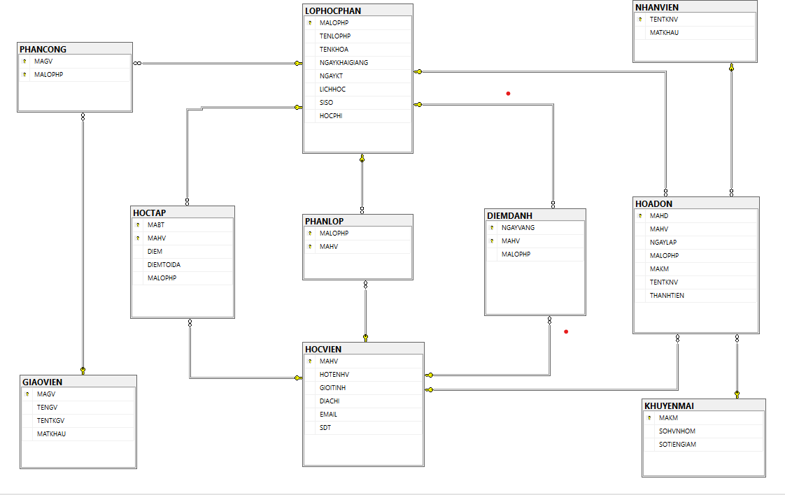
Sơ đồ Diagram
10

Slide 7
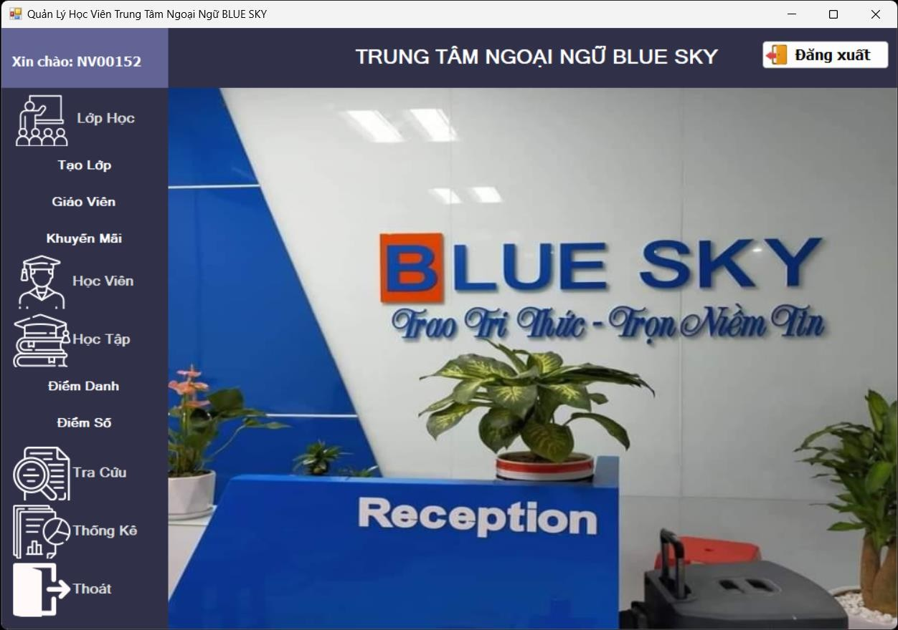
Giao diện chính
10

Slide 8
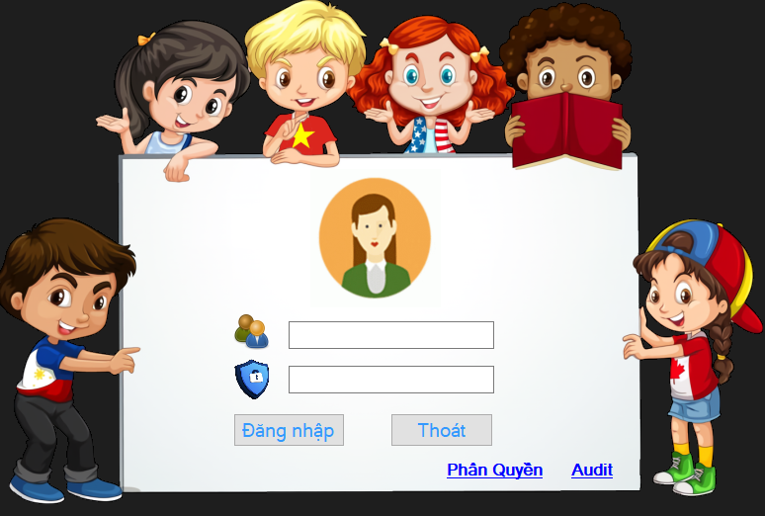
Giao diện đăng nhập
DANGNHAP: Thỏa 2 điều kiện là người dung tồn tại trong Oracle và có trong danh sách người dung ở cơ sở dữ liệu mới được đăng nhập và chia view theo quyền người dùng .
10

Slide 9
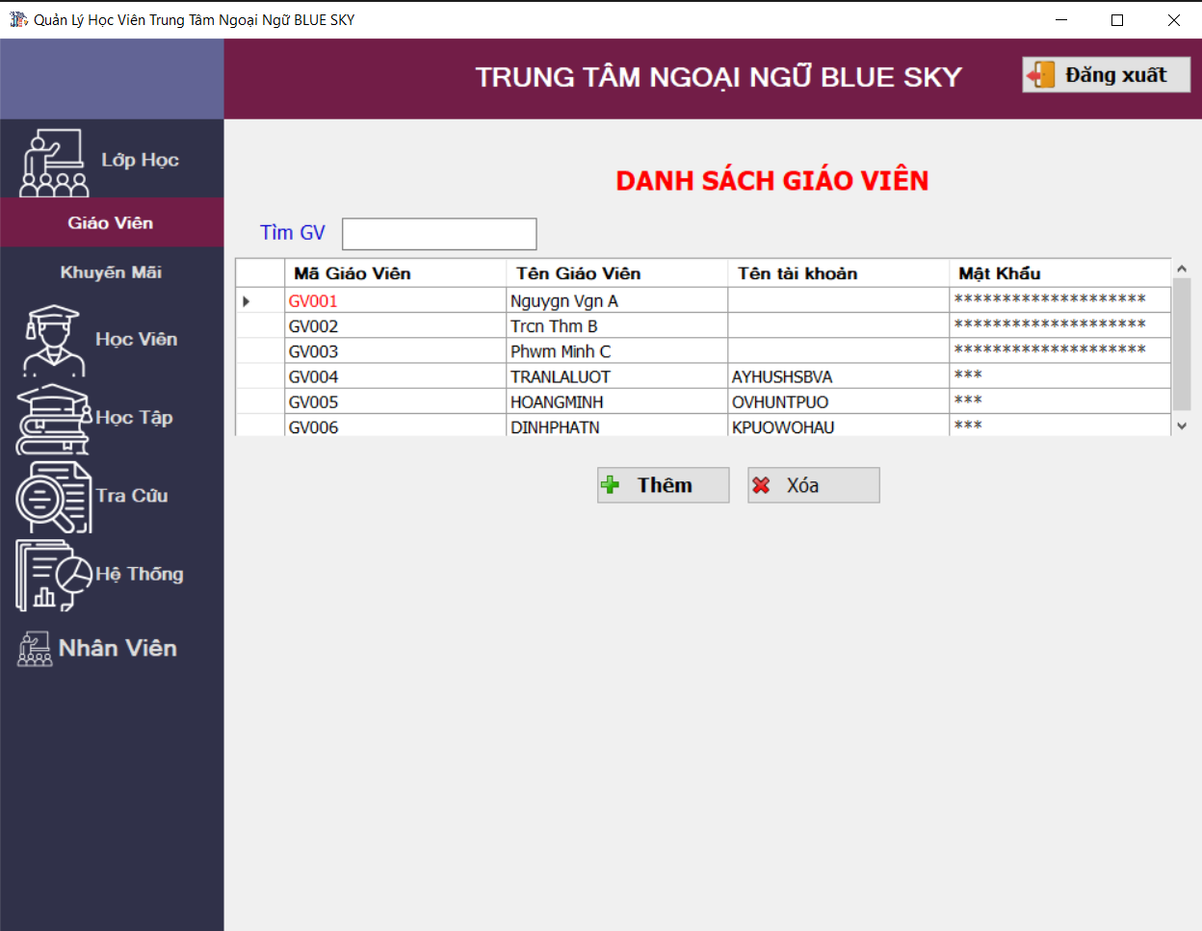
Form quản lí giáo viên
10

Slide 10
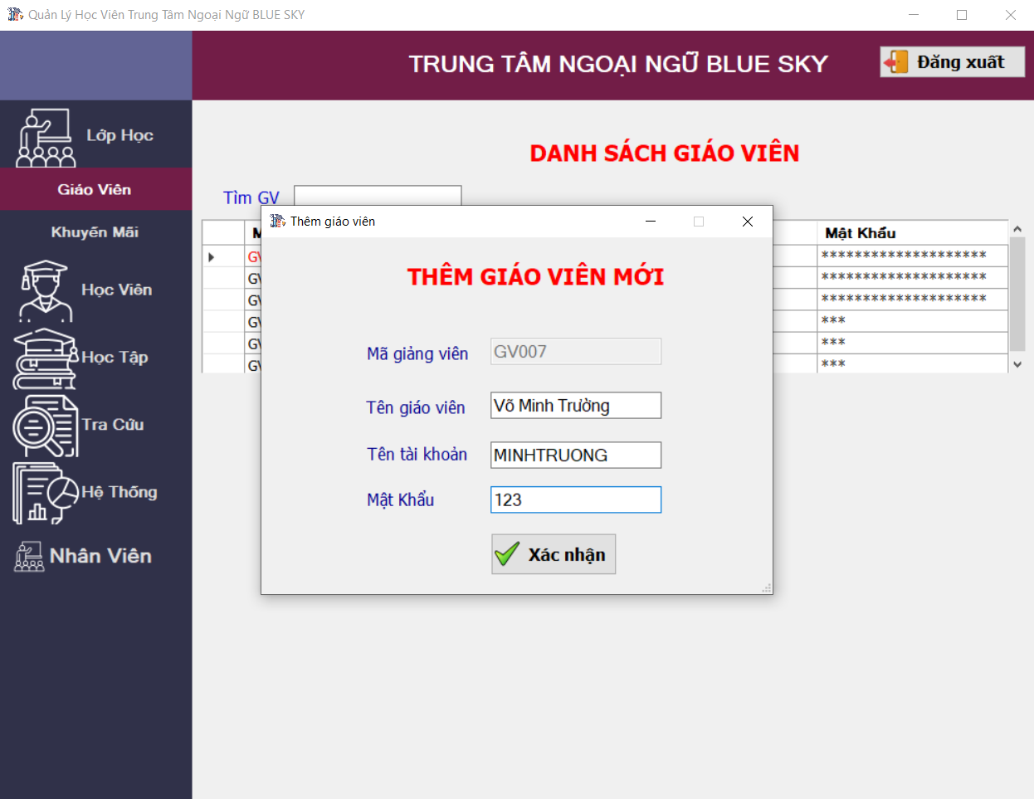
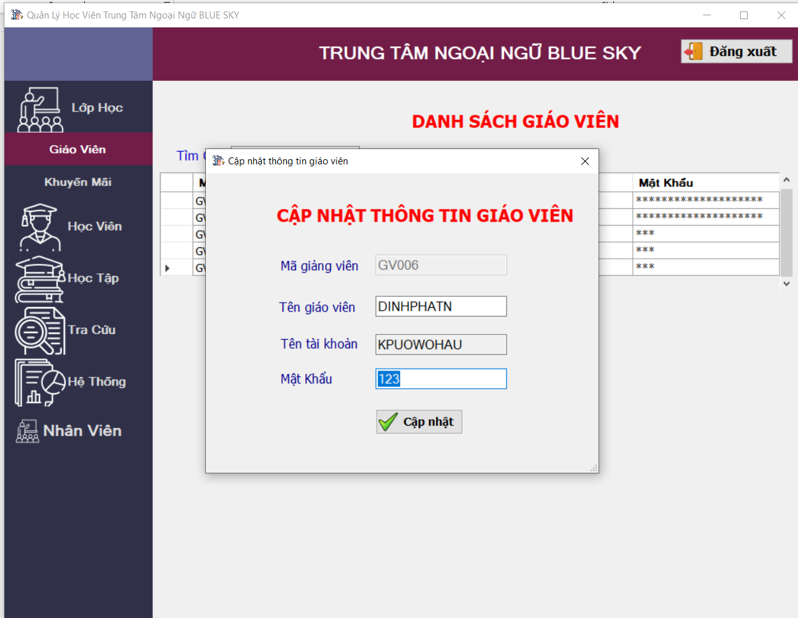
Form thêm, cập nhật giáo viên
10

Slide 11
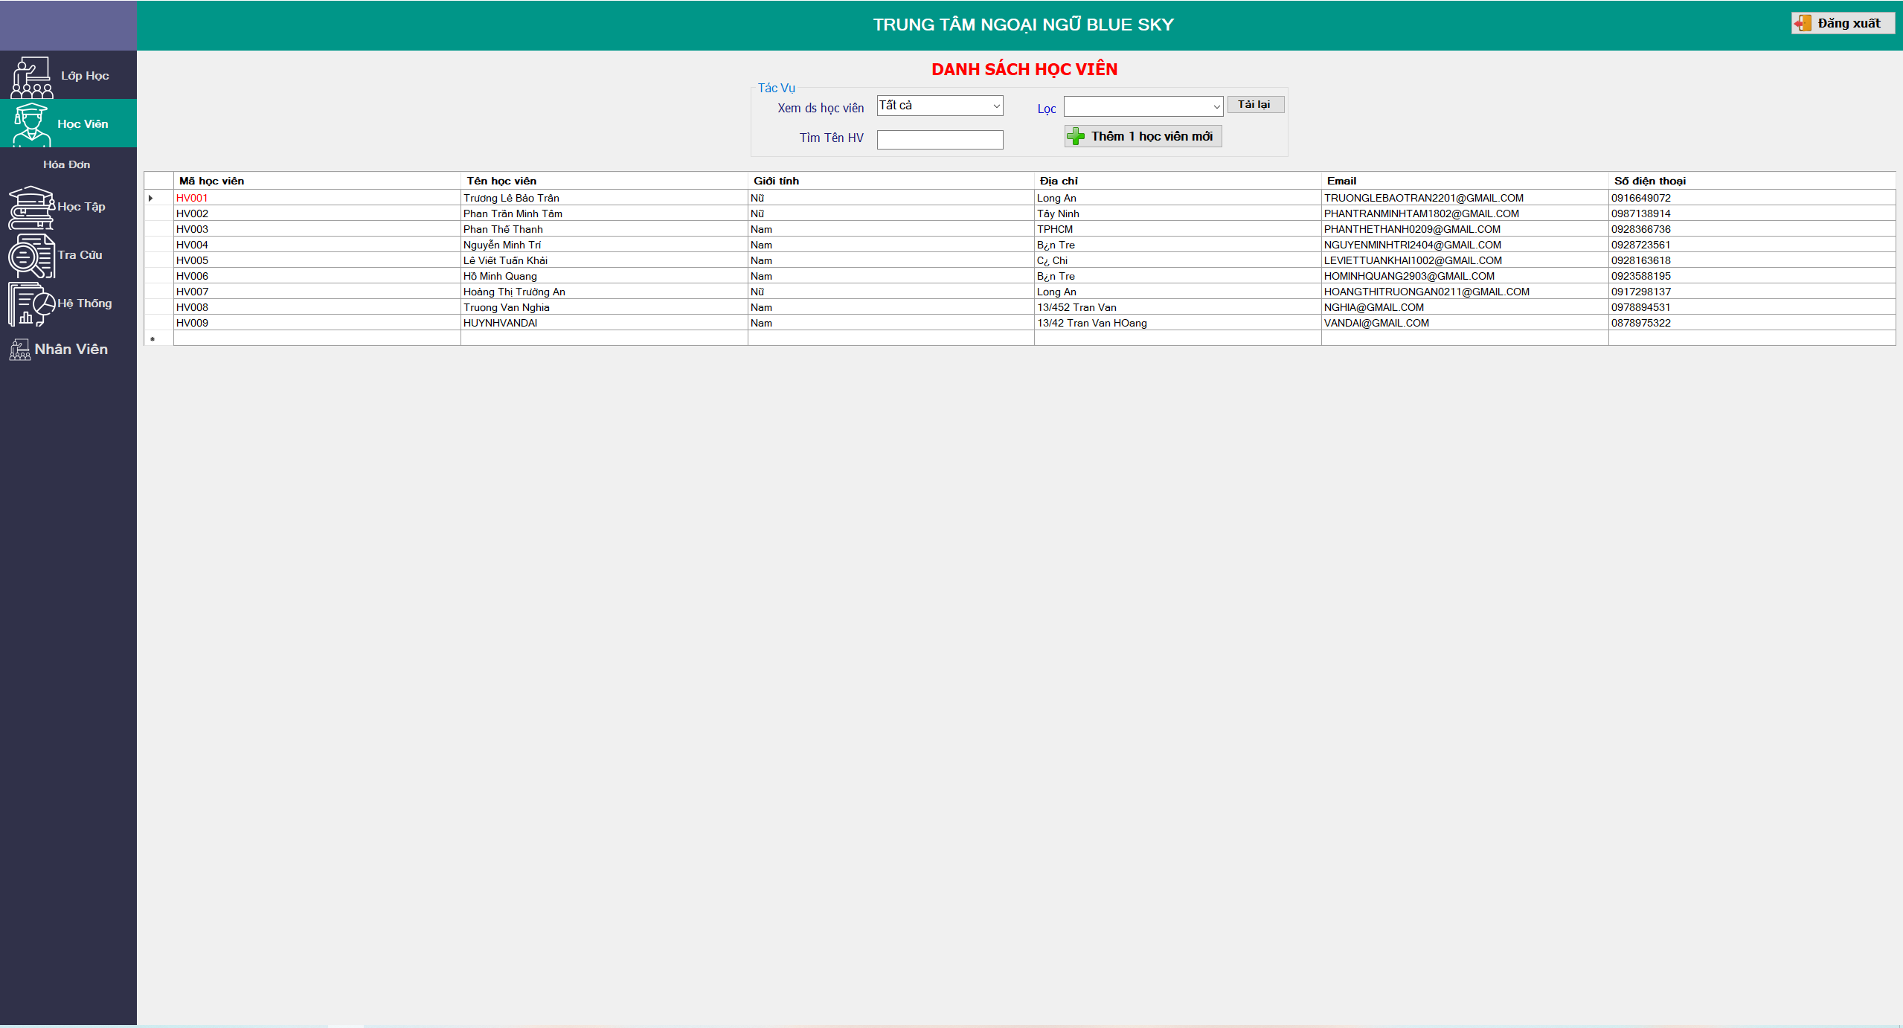
Form quản lí học viên
10

Slide 12
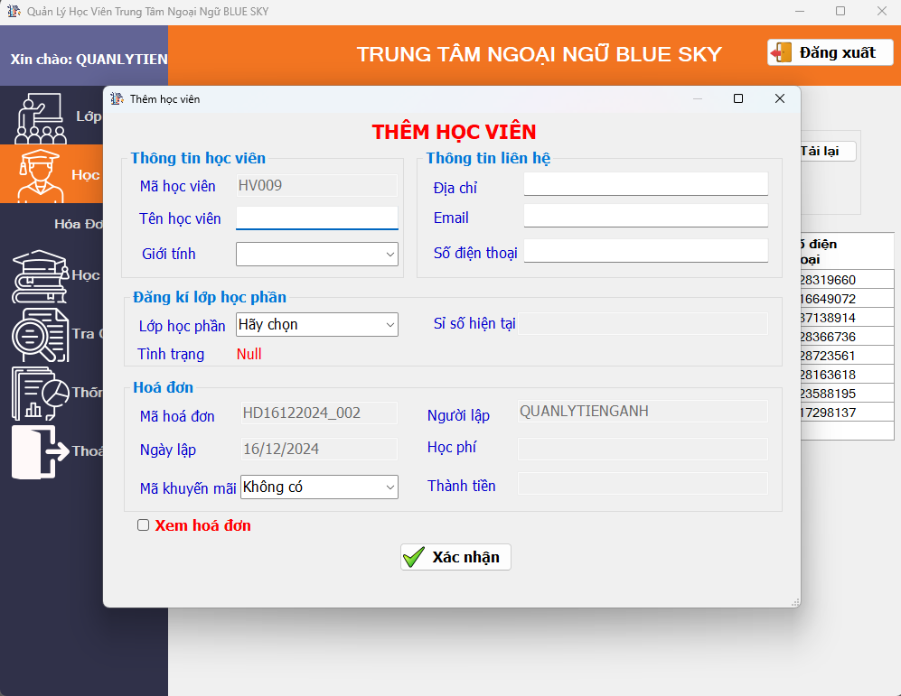
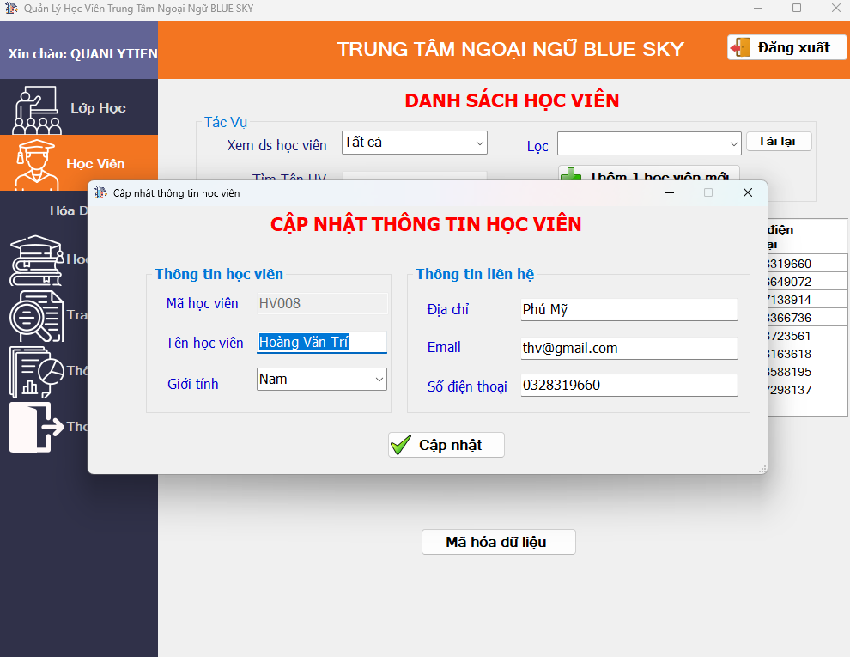
Form thêm , cập nhật thông tin học viên
10

Slide 13
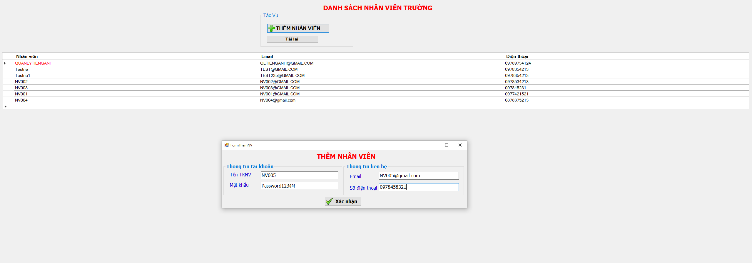
Form quản lí nhân viên
10

Slide 14
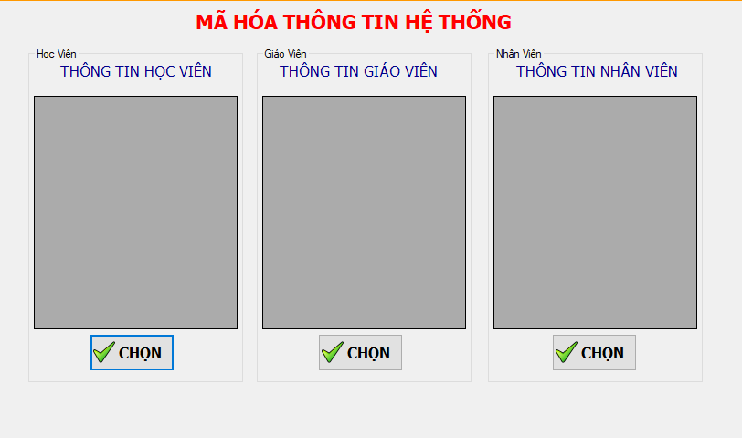
Form lựa chọn mã hóa
10

Slide 15
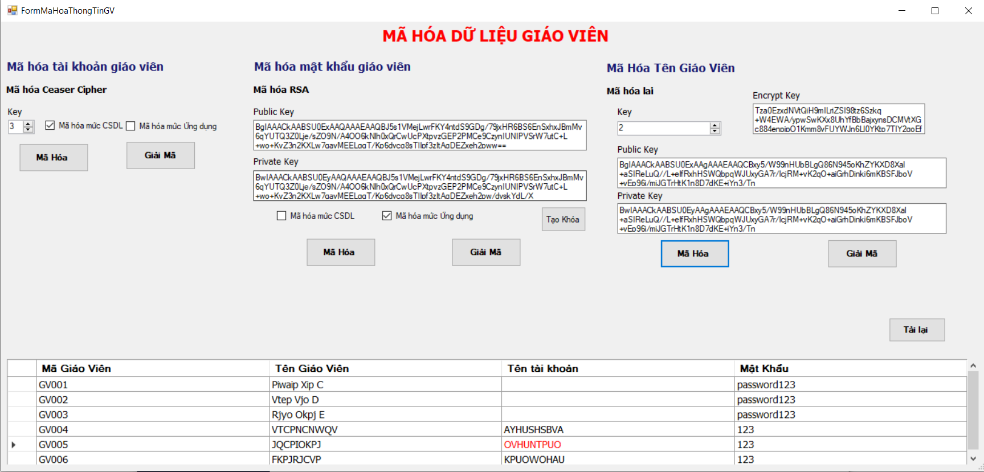
Form mã hóa các thông tin giáo viên
10

Slide 16
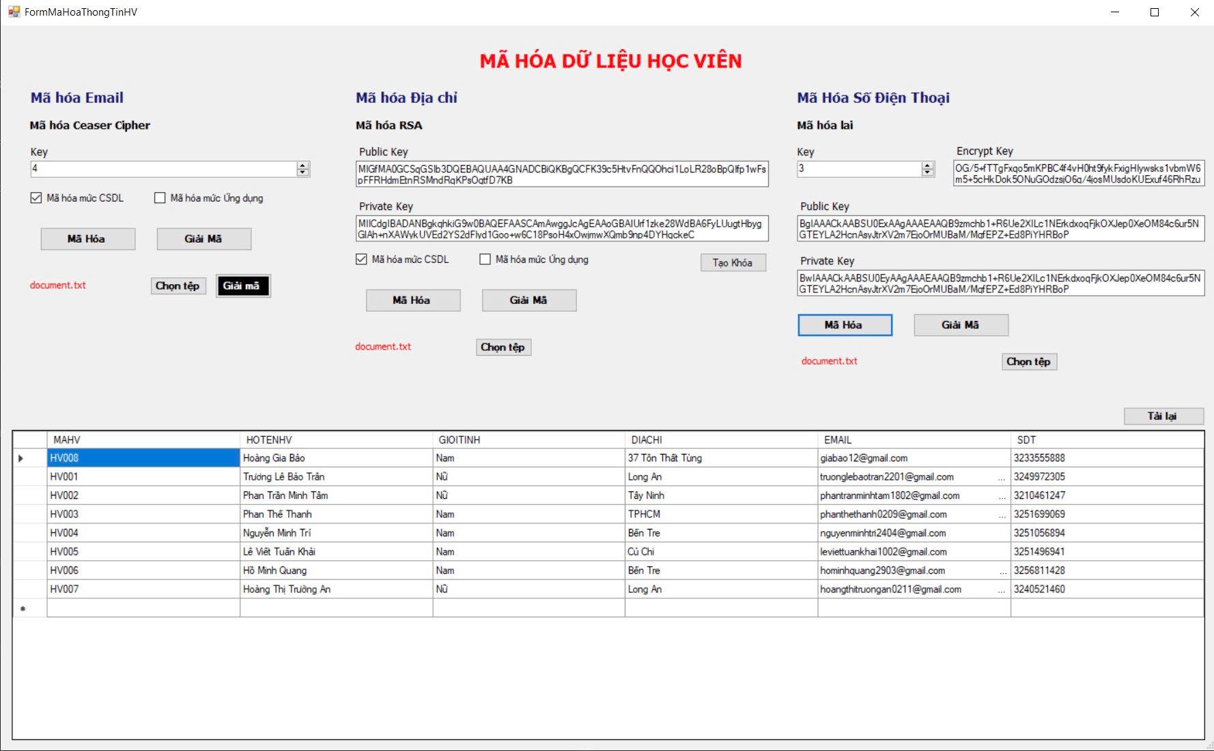
Form mã hóa các thông tin học viên
10

Slide 17
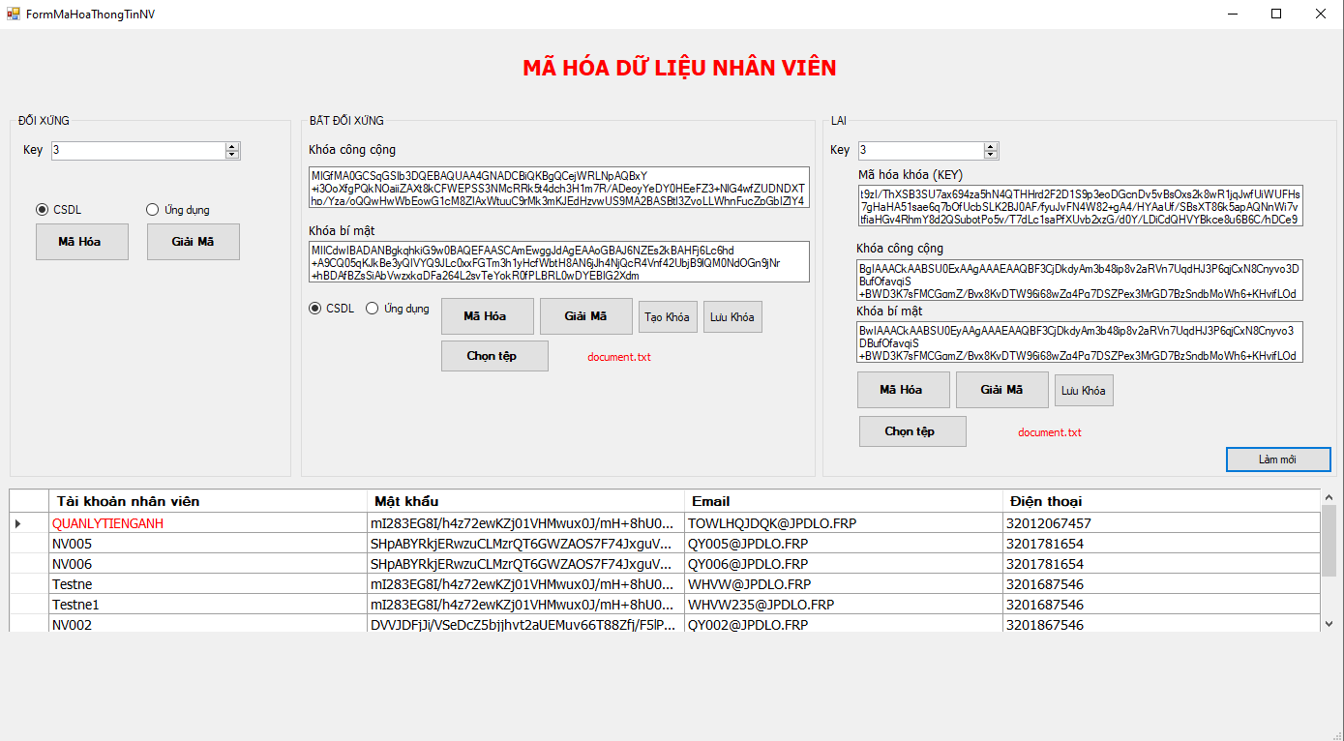
Form mã hóa các thông tin nhân viên
10

Slide 18
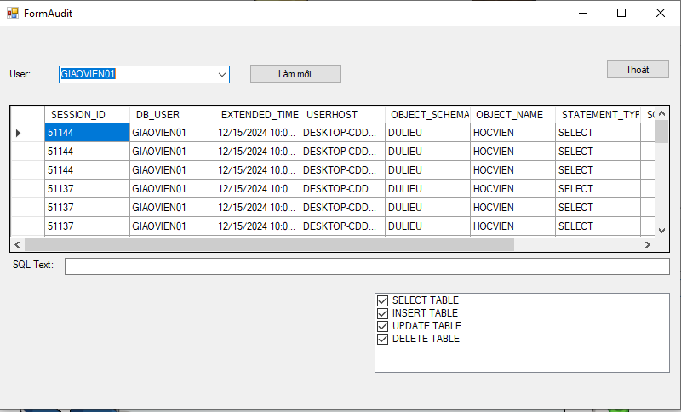
Form AUDIT
FORM AUDIT: Theo dõi các hoạt động của người dung được chỉ định bằng thủ tục Audit, liệt kê các hoạt động của người dung trên bảng HOCVIEN của Schema DULIEU
10

Slide 19
Form Phân Quyền
FORM PHÂN QUYỀN: Thực hiện giám sát, gán quyền, nhóm người dung hoặc revoke quyền, role từ người dung để thực hiện các thao tác ở cơ sở dữ liệu
10

Slide 20
Hướng phát triển
Tối ưu hơn các tính năng bảo mật để có khả năng bảo mật dữ liệu người dùng, xử lý tốt hơn. Cần có sự kết hợp song song giữa quản lý trung tâm, giáo viên với học viên một cách chặt chẽ để việc theo dõi và quản lý trở nên dễ dàng hơn. Nếu có thể đưa phần mềm quản lý học viên của trung tâm ngoại ngữ lên trang Web sẽ giúp cho phụ huynh thuận lợi hơn trong việc theo dõi quá trình học tập của học viên!
3

Slide 21
DEMO PHẦN MỀM

